Slide 1

NÁZEV ŠKOLY: ZŠ PARDUBICE - SPOŘILOV
AUTOR: MGR. LENKA POZDĚNOVÁ
NÁZEV: VY_32_INOVACE_VÝVOJOVÉ PORUCHY UČENÍ
II_18. ČTENÁŘSKÁ GRAMOTNOST – SLABIKY BĚ, PĚ,
VĚ, MĚ
TÉMA: ČTENÁŘSKÁ GRAMOTNOST - SLABIKY BĚ, PĚ, VĚ, MĚ
ČÍSLO PROJEKTU:CZ.1.07/1.4.00/21.2349
ANOTACE: TENTO DUM SLOUŽÍ K PROCVIČENÍ ČTENÍ
S POROZUMĚNÍM. DUM JE PŘEVÁŽNĚ ZAMĚŘEN
NA ROZVOJ SLOVNÍ ZÁSOBY A NA PROCVIČENÍ
ČTENÍ SLOV SE SLABIKAMI BĚ, PĚ, VĚ, MĚ. KDYŽ DĚTI
KLIKNOU NA SPRÁVNOU
SLABIKU, SLABIKA SE ZVĚTŠÍ. KDYŽ KLIKNOU
NA ŠPATNOU SLABIKU, SLABIKA ZMIZÍ.

Slide 2
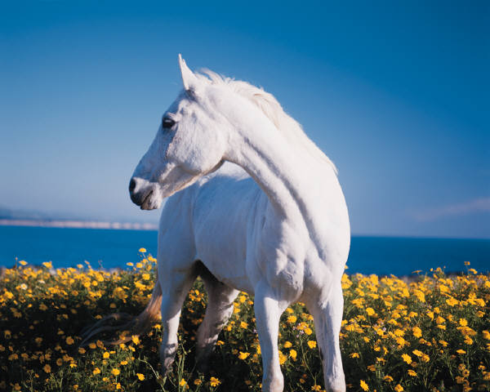
Klikni na správnou slabiku a spoj slovo se správným obrázkem.
hrá . .
be
bě
. . ží
bě
be
. . louš
be
bě

Slide 3

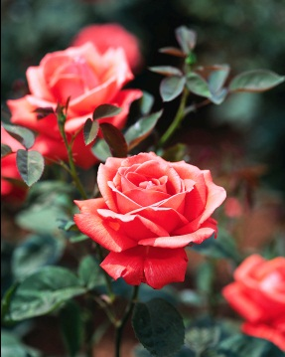
Klikni na správnou slabiku a spoj slovo se správným obrázkem.
pou . .
pe
pě
. . na
pě
pe
. . tice
pe
pě

Slide 4
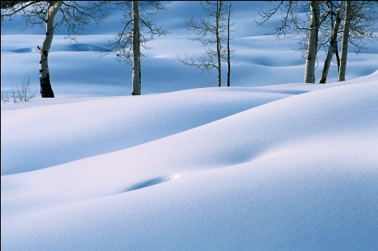
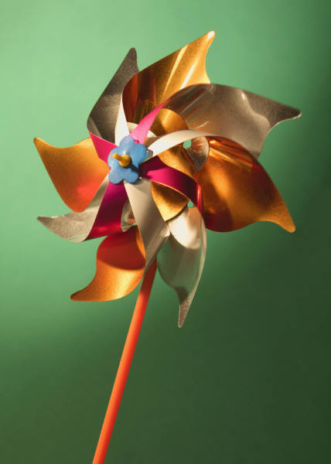
Klikni na správnou slabiku a spoj slovo se správným obrázkem.
. . dec
ve
vě
zá . . je
vě
ve
. . trník
ve
vě

Slide 5

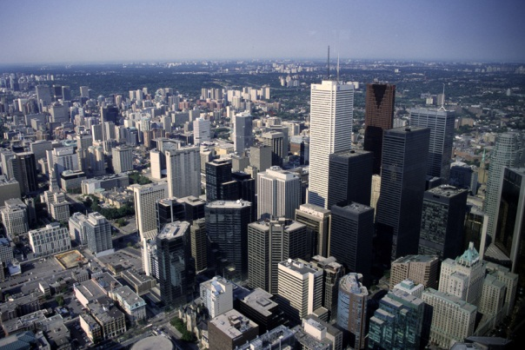
Klikni na správnou slabiku a spoj slovo se správným obrázkem.
. . síc
me
mě
. . tr
me
mě
Toronto v Kanadě
. . sto
me
mě

Slide 6
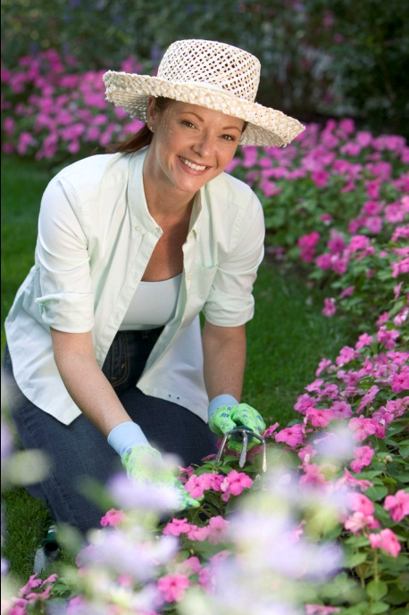
Klikni na správné slovo.
PĚJE znamená, že někdo . . . . .
pleje
zpívá
PLEJEME . . . .
rostliny
zvířátka
HRABĚNKA je paní, která . . . . .
Často pracuje s hráběmi.
Hraběnka je paní,
která má šlechtický titul.

Slide 7
CITACE
Obrázky – kliparty galerie MS Office 2010

